Slide 1

MY KEY COMIPEMS
MPOO : PROYECTO FINAL
Carranza Castillo Mario
Garcia Martinez Ariana Citlalli
López García Cristian Alfred

Slide 2
311,564
325,403
340,403
Alumnos registrados en el examen
2017
2018
2019

Slide 3

RETOS
Aprender, prepararte y concluir un examen con éxito.
No necesidad de un curso ($1,000)

Slide 4


MY KEY COMIPEMS (MI LLAVE COMIPEMS)
Place your screenshot here

Slide 5
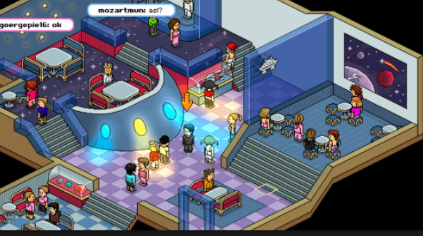
PROXIMAMENTE
Tener interacciones profesor –alumno.
Mundo virtual de estudiantes, con avatares.
Nivel licenciatura y otros.

Slide 6
ACTUALIZAR LA EDUCACIÓN
Entretenimiento, educación y tecnología.

Slide 7
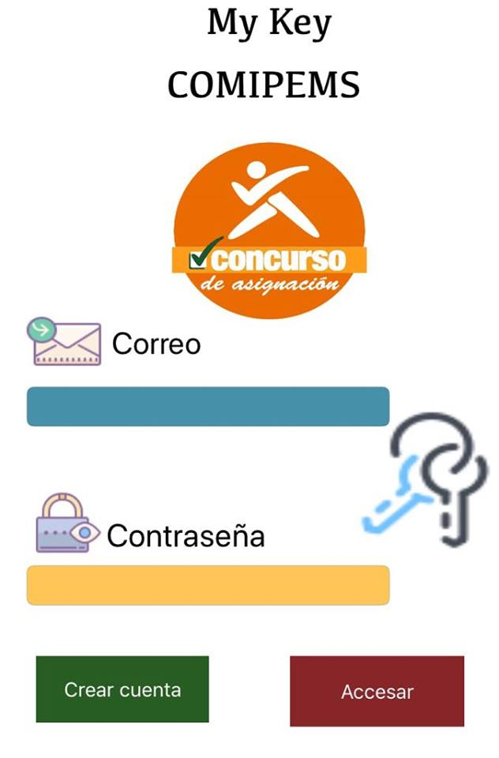
¡GRACIAS!
“La educación es el camino, no el objetivo” -Anónimo
ASESORES
GERMAN SANTOS
ABNER
PEDRO VAZQUEZ
ABNER

